Slide 1
Towards Accurate and Robust Domain Adaptation
Presented by 刘玉浩
2026.07.12

Slide 2
汇报内容：
论文introduction部分撰写,method部分修改
后续计划

Slide 3
1
Introduction
研究背景 → 研究发展与现状 → 现有不足 → 方法提出 → 主要贡献
第一段主要介绍研究背景。农作物病虫害会造成严重的粮食和经济损失，而传统人工巡检效率较低、主观性较强，因此需要利用计算机视觉和深度学习实现自动化检测。
第二段介绍病虫害检测技术的发展过程。早期研究主要使用图像分类方法，能够判断病害类别，但无法确定病斑或害虫的位置。随着Faster R-CNN和YOLO等检测框架的发展，研究逐渐转向同时完成类别识别和目标定位的目标检测方法。
第三段进一步总结现有农业病虫害目标检测方法，相关研究主要从多尺度特征融合、复杂背景下的特征增强以及轻量化部署三个方向进行改进。虽然这些方法取得了一定效果，但对尺度表征、背景抑制和跨尺度对齐的协同设计仍然不足。
第一个不足是不同目标的尺度和表征需求存在明显差异。大范围病害的识别需要较大的感受野和上下文信息，而微小害虫的定位依赖高分辨率特征中的边缘和纹理。现有方法较难在同一个分层主干网络中同时满足这两类需求。
第二个不足是复杂田间背景容易产生与目标相似的特征响应。阴影、叶脉和纹理可能被误认为病斑或害虫，而且这些无关响应会随着自顶向下的特征融合传播。传统固定上采样也无法根据低层空间信息调整高层特征的采样位置，从而可能造成跨尺度空间错位。
针对上述两个问题，本文以YOLO26n为基线提出SNA-Net。网络包括SLSP-Backbone和NAFF-Neck两个部分

Slide 4
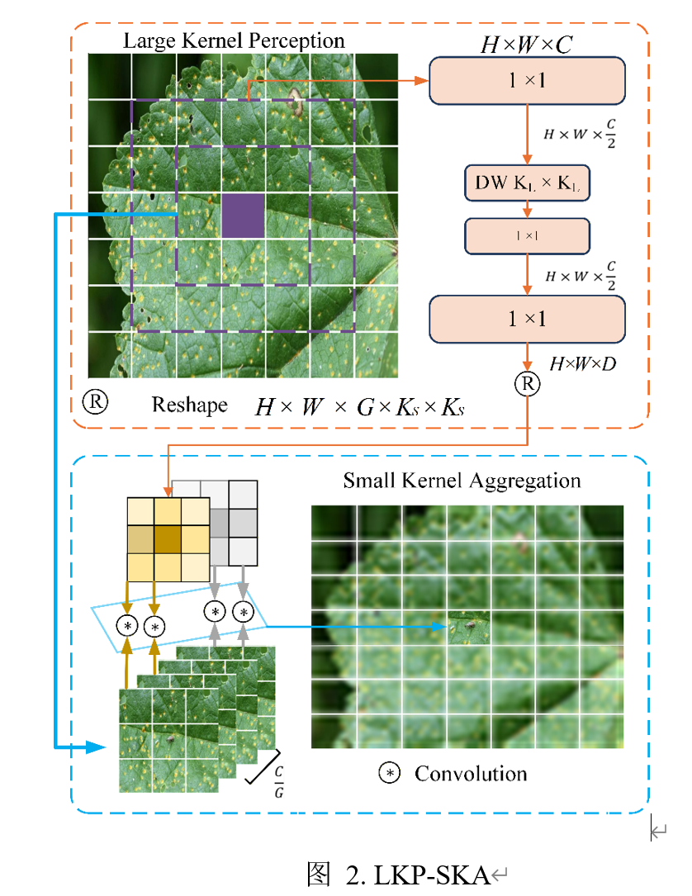
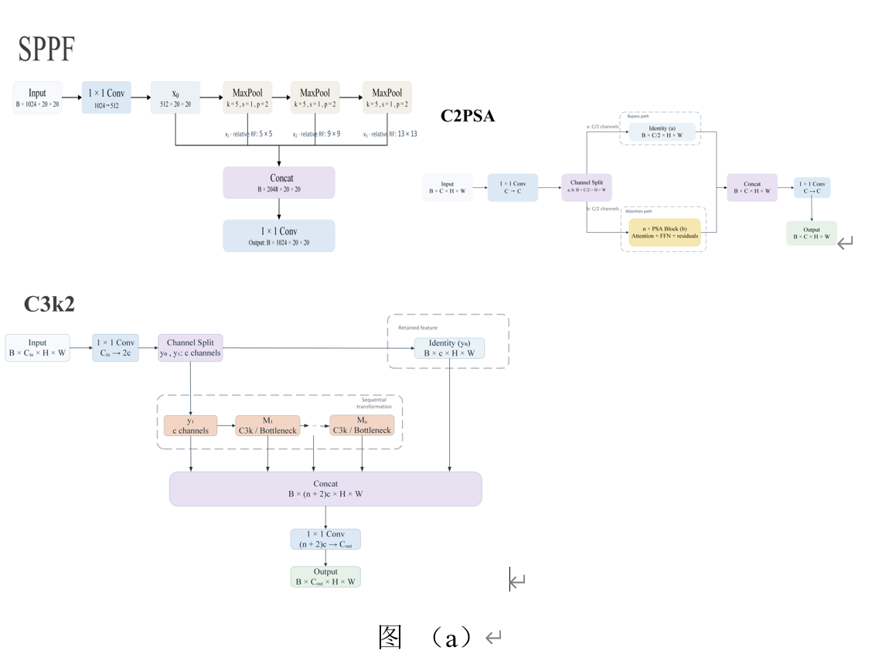

Slide 5
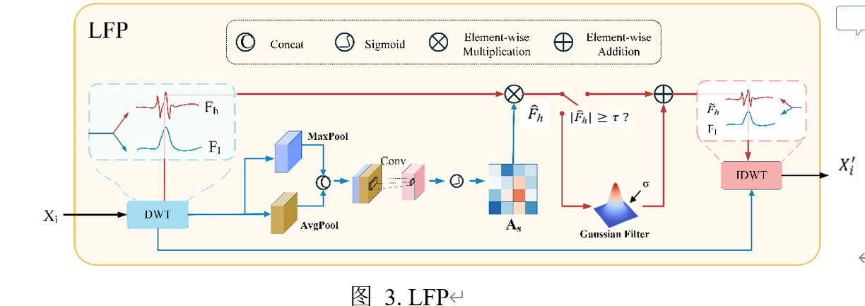
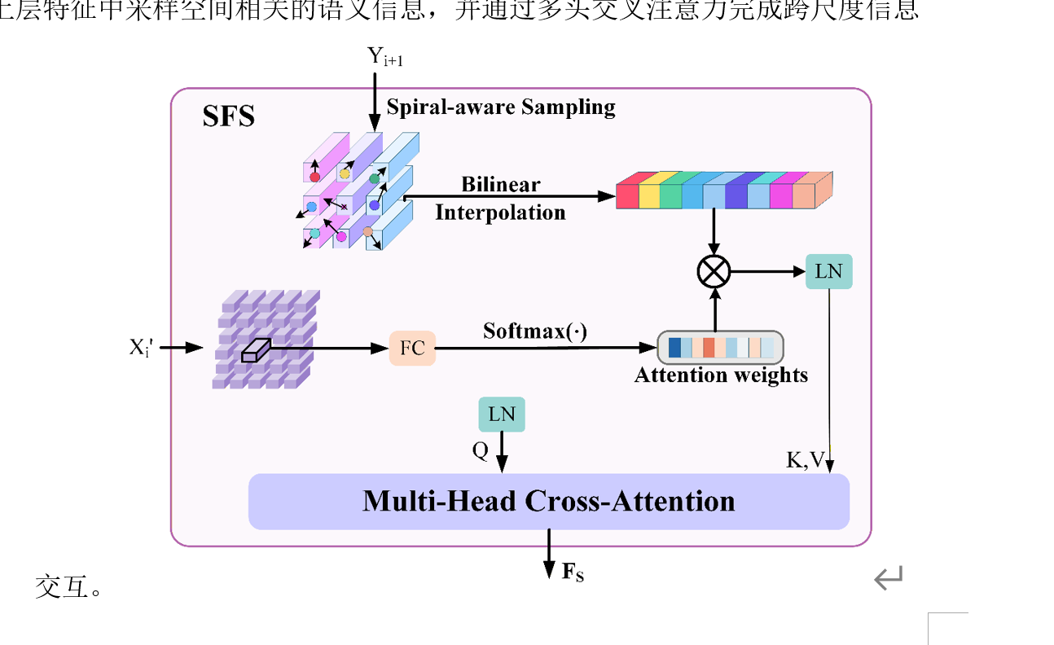

Slide 6
3
后续计划
根据老师布置内容进行
继续学习c++、高数、背诵英语单词

Slide 7
Q & A
Thanks!

